Slide 1

Informationsabend Jahrgang 10
Herzlich willkommen!

Slide 2
Tagesordnung
Begrüßung.
Angebote der Bundesagentur für Arbeit und GJB.
Differenzierung (E/G Kurse im Jahrgang 10).
Vorschau Realschulprüfung (Präsentationsprüfung und zentrale Abschlussarbeiten).
Abschlüsse.
Wie geht es nach Jahrgang 10 weiter?

Slide 3
Angebote der Bundesagentur für Arbeit und GJB -> Kontakt über Klassenlehrer*innen
Herr Trenner von der Bundesagentur für Arbeit.
  Berufsorientierung.
  Berufsberatung.
  Schullaufbahnberatung.
  Formular über Beratung für FOS.
Frau Woljanski von der Gesellschaft für Jungendbeschäftigung (GJB).
  Alle Formen der oben beschriebenen Beratungen.
  Fokus auf Ausbildung.
  Gemeinsames verfassen der Bewerbung.
  Nachhilfeangebot.

Slide 4

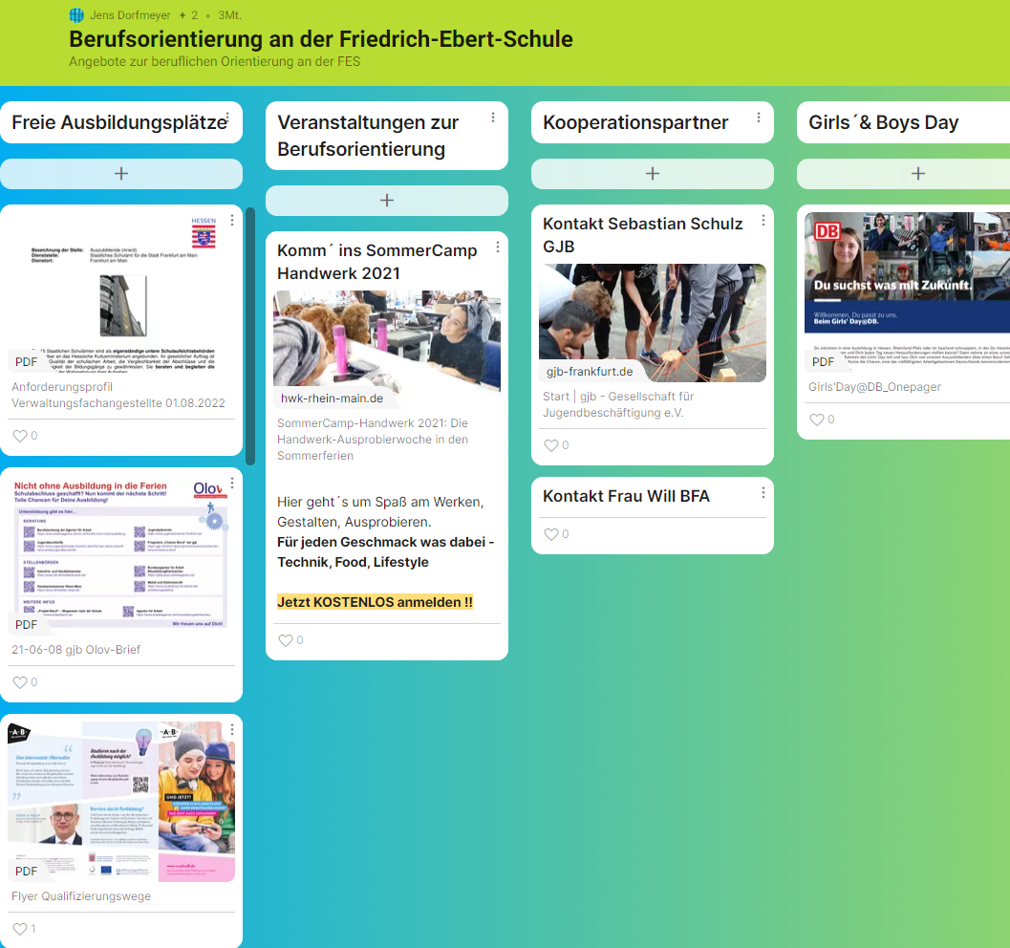
BO Edumap

Slide 5
Differenzierung (E/G-Kurse in Jahrgang 10)
Differenzierung im zehnten Jahrgang
Englisch | Mathematik | Deutsch | 2. Fremdspr. | Chemie | Biologie
Klasse | Klasse | Klasse | Lerngruppe | Klasse | Klasse

Slide 6
Präsentationsprüfung
Präsentationsprüfung
  Einzelprüfung.
  Hausarbeit ist Grundlage für Präsentation und Nachfragen.
  Präsentation dauert 10 Minuten zuzüglich Nachfragen.
  Bewertungskriterien sind Fachkompetenz, Methodenkompetenz und persönliche Kompetenz.
  Note geht zu 1/3 in die Endnote des Fachs ein, dem die Prüfung zugeordnet wurde. In der Gesamtnote wird ein Prüfungsfach doppelt gewichtet.
  Beruht eine Hausarbeit auf überwiegend nicht eigenen Leistungen, kann die Note 6 vergeben werden. (VOBGM, §53)

Slide 7
Präsentationsprüfung
Präsentationsprüfung
  Auftakt findet am 15.09.25 mit den Schülern*innen statt.
  Schüler*innen wählen ein Thema/Fragestellung (alle Fächer außer M, D, E und WPU).
  Thema wird strukturiert, erste Informationen gesammelt und ein Antrag ausgefüllt.
  Schüler*innen suchen sich am 30.09.25 einen Prüfer*in und lassen sich an einem weiteren Termin beraten.
  Abgabe des Themas bei der Schulleitung am 27.10.2025.
  Abgabe der Hausarbeit am 21.11.2025.
  Prüfung am Do., 04.12.25 Nachmittag und Fr., 05.12.2025 ganzer Tag.

Slide 8
Warum wird das Wohnen unbezahlbar?
Wie hat sich E-Sport in der Gesellschaft etabliert?
Wie werden Bakterien resistent?
Wie funktioniert ein Zweitaktmotor?
Warum altern wir?
Wie lernen Menschen mit Autismus?
Wie hat Musik die Gesellschaft ab den 70ern bis heute verändert?

Slide 9
Realschulprüfungen
Zentrale Abschlussarbeiten in Deutsch, Englisch und Mathe:
18.05.2026 – 22.05.2026
Nachprüfungen:
01.06.2026-03.06.2026
Bei Krankheit Anruf bis 8h00 im Sekretariat!!!

Slide 10
Realschulabschluss
2 x E-Kurs (1 x aus D, E, M)
Sonst G-Kurs
Noten: G-Kurs Note 3, E-Kurs Note 4
Gesamtleistung (Noten + Prüfungen 4,4)

Slide 11
Qualifizierender Realschulabschluss
2 x E-Kurs (1 x aus D, E, M)
Sonst G-Kurs
Noten: G-Kurs Note 3, E-Kurs Note 4
Gesamtleistung M, D, E + Prüfung 3,0. Restliche Fächer 3,0.

Slide 12
Versetzung in die Gymnasiale Oberstufe
3 x E-Kurs (2 X aus D, M, E)
Sonst G-Kurs
Alle nicht leistungsdifferenzierten Fächer mind. Note 3
E-Kurs Noten 2, 3, 3, sonst Note 4
G-Kurs Note 2

Slide 13
Abschlüsse an der FES

Slide 14
Halbjahreszeugnis!!!

Slide 15
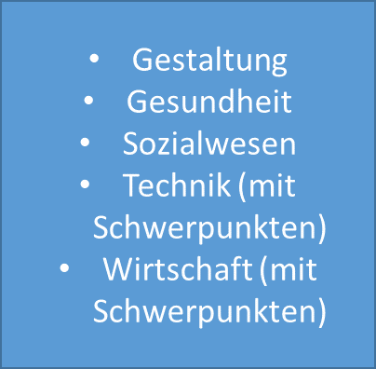
Schneider
Ausbildung (dual)
Ausbildung (vollschulisch)
Zweijährige Höhere Berufsfachschule
Realschul-abschluss (Quali)
Staatl. Gepr. Assistenzen
Bekleidungstechnik
Bürowirtschaft
Fremdsprachensekretär
Informatik
Sozialassistenz
FOS
BG und GO (kein Rechtsanspruch)

Slide 16
Wie geht es nach Jahrgang 10 weiter?
Fachoberschule (FOS) Anmeldung
über abgebende Schule.
(Berufliches) Gymnasium. Anmeldung über abgebende Schule
Realschulabschluss + Noten 3, 3, 4 (E-Kurs Niveau) in den Fächern D, M, E + Eignungsfeststellung der abgebenden Schule
QRA
V11
QRA
V11
RA Durchschnitt in D, M, E, 1 x Naturwissenschaft 2,9 + restliche Fächer 2,9 + Eignungsfeststellung der abgebenden Schule.

Slide 17
Wie geht es nach Jahrgang 10 weiter?
Weiterführende Schule
Beginn einer Ausbildung
Freiwilliges soziales Jahr
Auslandsjahr

Slide 18
23.10.25 Vorstellung der weiterführenden Schulen
26.11.25 Lernentwicklungsgespräche

Slide 19
EB Wahl
Abstimmung Klassenfahrt
Einwilligung Klassenfahrt
Mittagspause

